Slide 1
Роль органов службы занятости в популяризации вопросов охраны труда на территории Медвежьегорского и Кондопожского районах:
Всероссийская неделя охраны
Заголово
Имя Фамилия
Должность
Версия от 00 месяц 2022 года
труда
к
Докладчик - главный консультант в сфере трудовых отношений и охраны труда по Медвежьегорскому и Кондопожскому районам ГКУ РК «Центр занятости населения Республики Карелия»
Лоншакова Александра Евгеньевна

Slide 2
Основными направлениями деятельности отдела является осуществление в пределах своей компетенции полномочий в сфере трудовых отношений, оплаты и охраны труда
Отдел осуществляет следующие функции:
1.Регулирование социально-трудовых отношений через систему социального партнерства в сфере труда;
2. Консультации по вопросам в сфере трудовых отношений, оплаты труда и охраны труда;
3. Мониторинг уровня и выплаты заработной платы, причин возникновения и размеров ее задолженности. Установления работодателями заработной платы в размере не ниже минимального размера оплаты труда;
4. Обращения граждан, мониторинг по вопросам неформальной занятости населения;
5.Оказывам консультационную и методическую помощь организациям по вопросам трудового законодательства и охраны труда;
6. Участвуем в межведомственных комиссиях.
Всероссийская неделя охраны
Заголово
Имя Фамилия
Должность
Версия от 00 месяц 2022 года
труда
к

Slide 3
В качестве основных способов популяризации ОТ можно выделить следующие мероприятия : это семинары, совещания, круглые столы, встречи с трудовыми коллективами, выходы в школы и детские сады, недели охраны труда, конкурсы рисунков по охране труда, консультации по трудовому законодательству, размещение информационных материалов в социальных сетях.
12

Slide 4
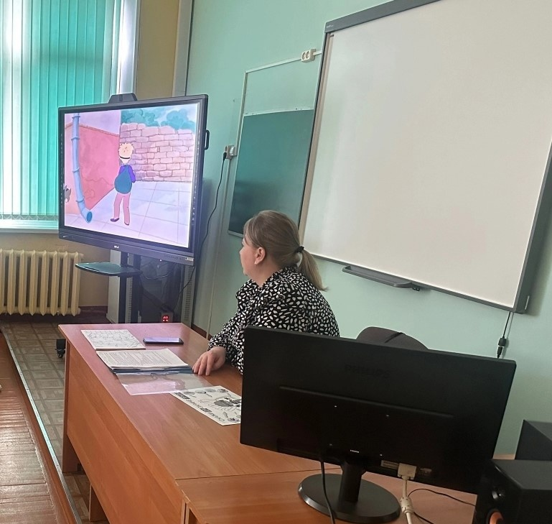
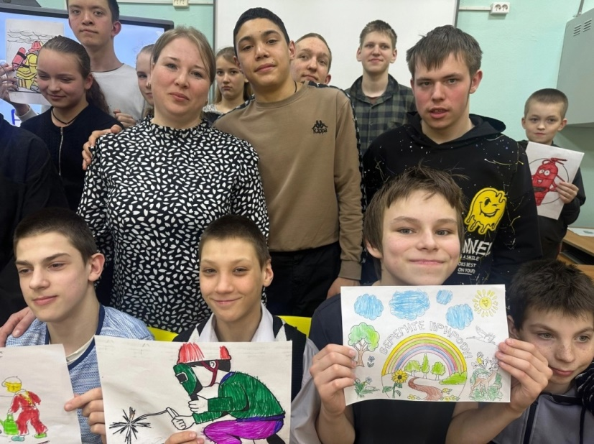
Профориентационная работа в Школе
Проактивный
Эффективный
Гуманистичный
2

Slide 5
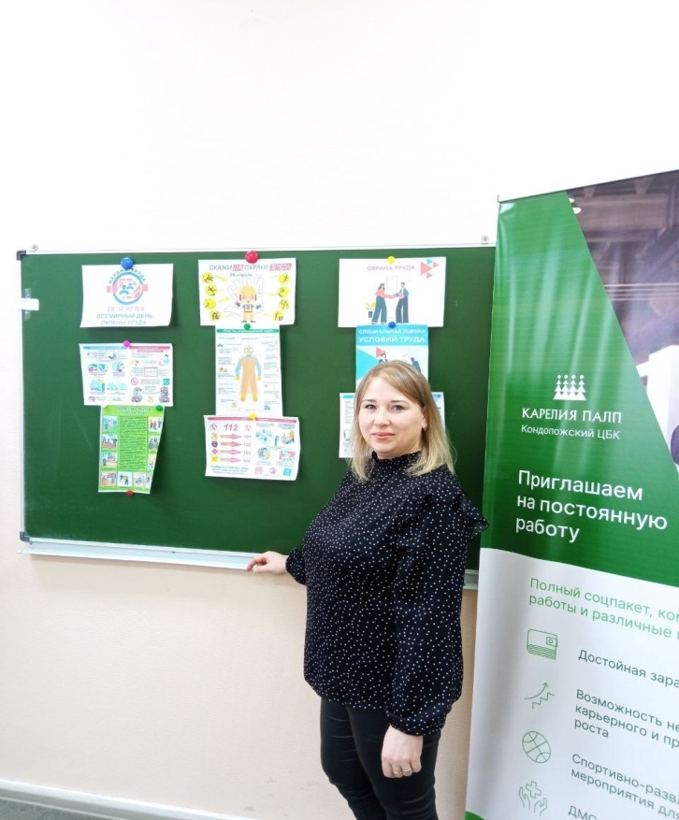
Ежегодно, 28 апреля, в целях содействия предотвращению несчастных случаев на производстве и профессиональных заболеваний отмечается Всемирный день охраны труда как международный день памяти рабочих, погибших или получивших травмы на рабочем месте.
5

Slide 6
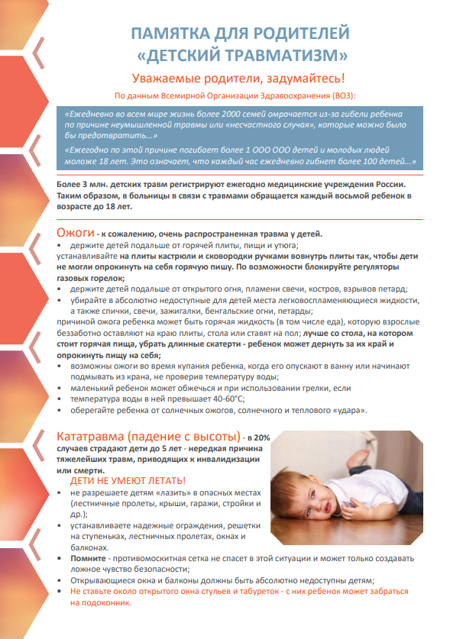
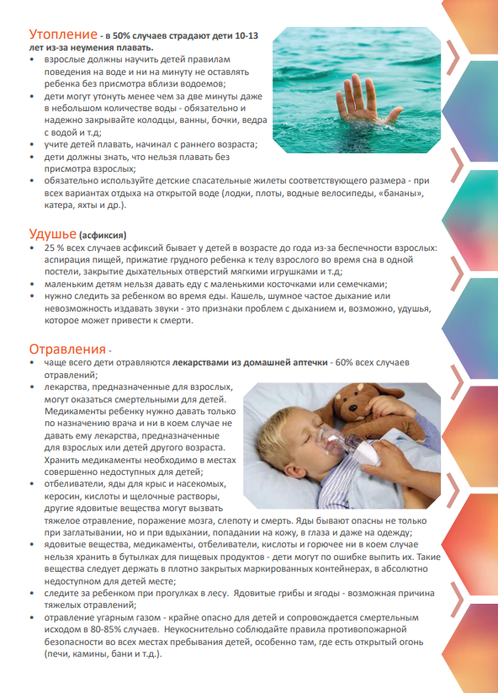
Детский травматизм
5

Slide 7
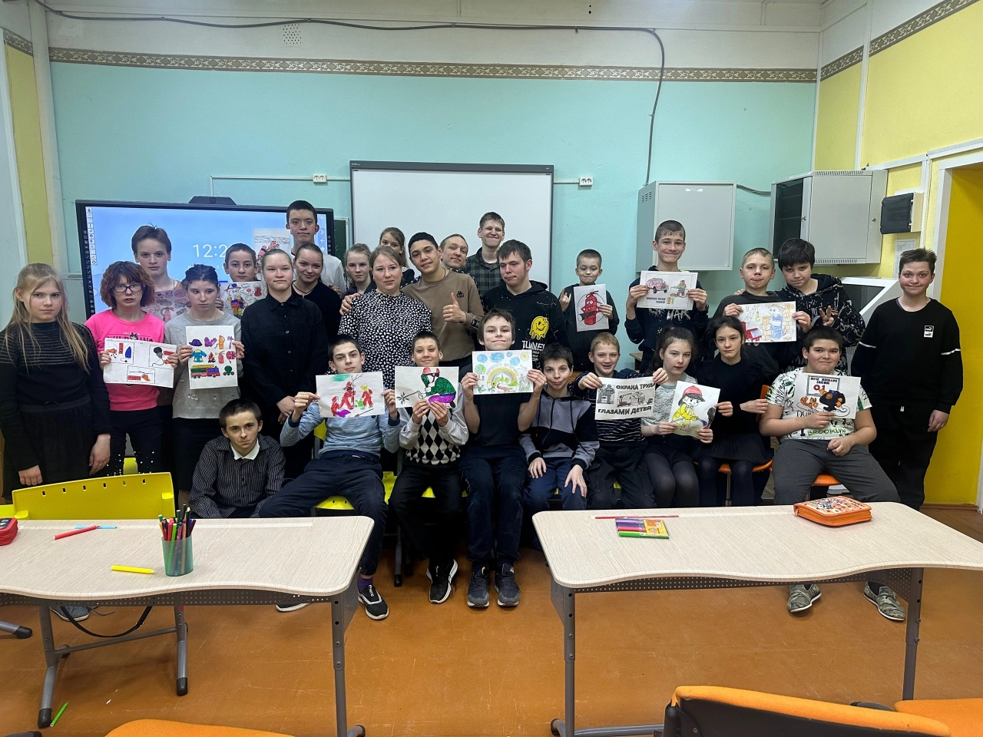
5

Slide 8
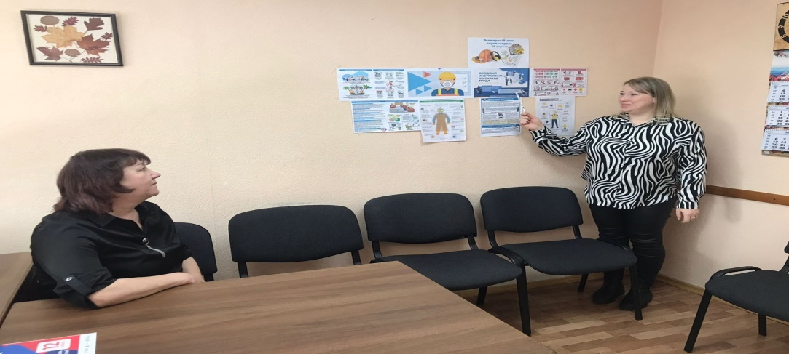
Встречи с работодателями
Проведена беседа с работодателями по вопросам охраны труда и соцпартнерства.
Охрана труда – это целая система, в которой все тесно взаимосвязано: отношения между работником и работодателем, забота о здоровье и хорошем самочувствии наших работников, соблюдение санитарных норм и правил, организация безопасных условий труда.
5

Slide 9
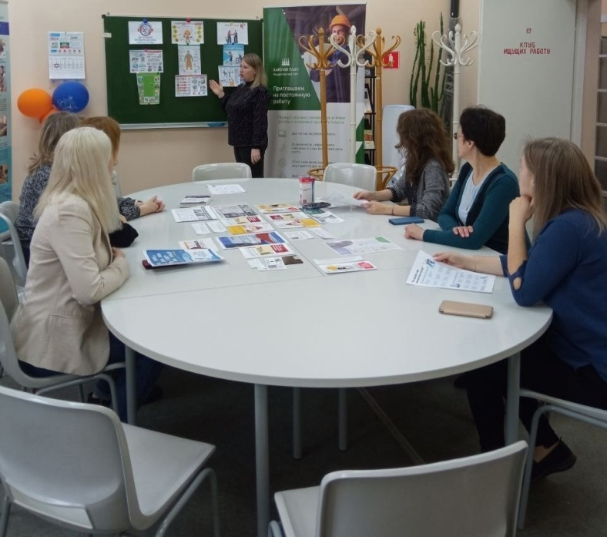
С целью популяризации важности охраны труда с работниками Кадрового центра была проведена беседа по вопросам охраны труда.
5

Slide 10
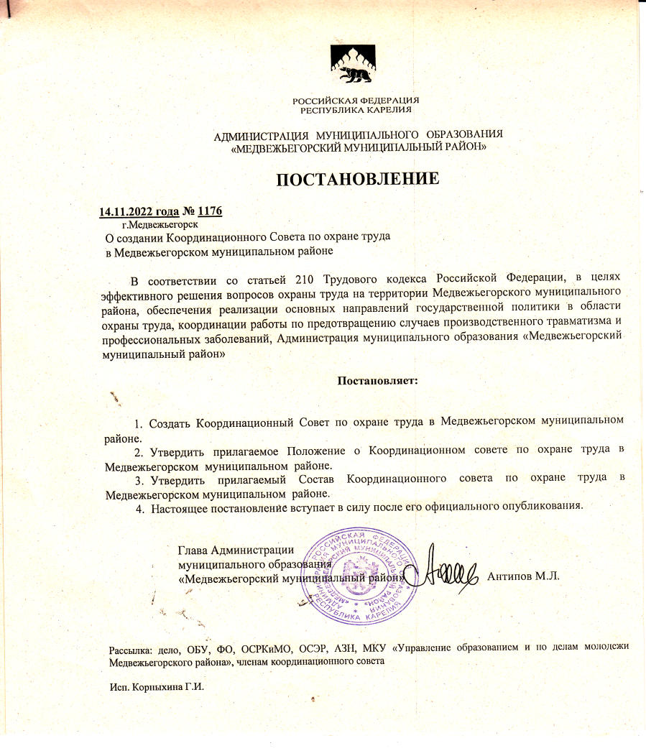
Коордиционный совет по охране труда
Заседания Координационного совета проводится
2 раза в год с участием работодателей.
5

Slide 11
Коордиционный совет по охране труда
Вопросы, рассматриваемые на Коордиционном совете в Медвежьегорском районе:
О состоянии условий и охраны труда, профессиональной заболеваемости, производственного травматизма ;
Обязательные медицинские осмотры;
Неделя по охране труда;
Изменения в области охраны труда;
Соцпартнерство.
5

Slide 12
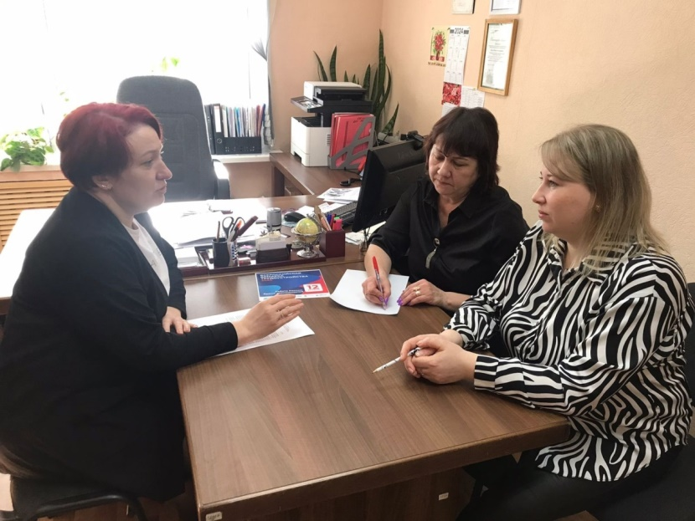
Коллективный договор – одна из договорных форм регулирования трудовых и иных непосредственно связанных
с ними отношений.
Взаимоотношения между работниками и работодателями, направленные на обеспечение согласования их взаимных интересов по вопросам регулирования трудовых отношений и иных непосредственно связанных с ними отношений, регулируется через социальное партнерство.
В Кондопожском районе заключено 28 коллективных договоров;
В Медвежьегорском районе заключено 49 коллективных договоров
5

Slide 13
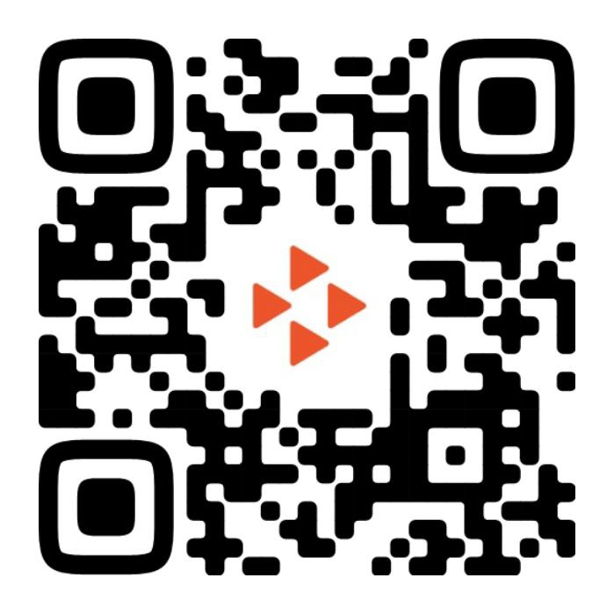
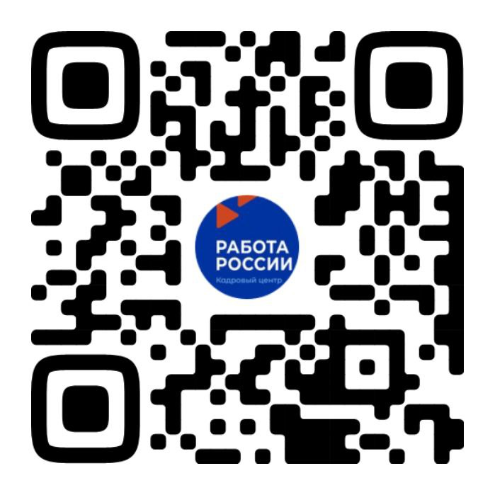
В течение года на территории Медвежьегорского и Кондопожского района постоянно ведется разъяснительная работа по вопросам охраны труда, в том числе в социальной сети ВК на страницах Кадровых центров Медвежьегорского и Кондопожского районов.
https://https://.
11

Slide 14
Спасибо за внимание!
6

